Slide 1
Αυστριακή Κουζίνα:
Αυστριακή κουζίνα χαρακτηρίζεται το τοπικό ύφος μαγειρικής των κατοίκων της Αυστρίας. Έχει δεχθεί επιρροές από ολόκληρη την πρώην Αυστροουγγρική Αυτοκρατορία, καθώς και από την Ιταλία, τη Γερμανία και τα Βαλκάνια.
Ελένη Ξανθού
Στ΄

Slide 2
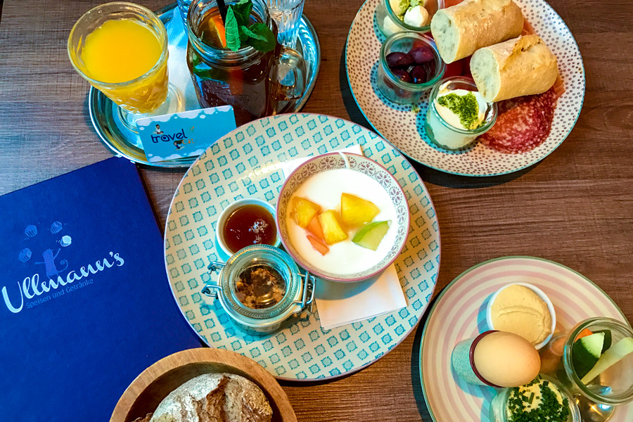
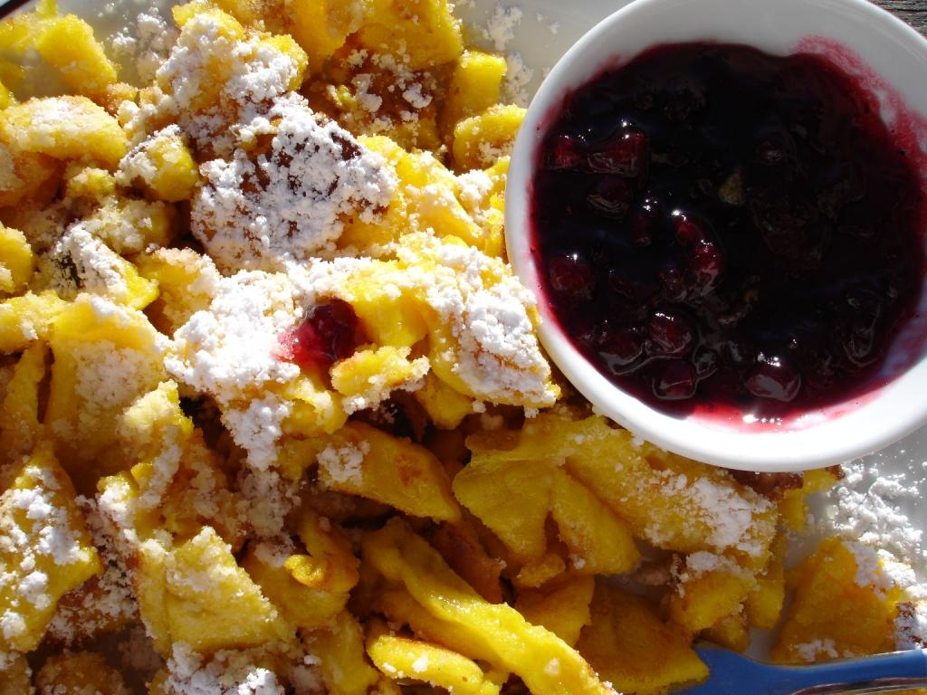
Το πρωινό:
Το πρωινό, ηπειρωτικού τύπου, αποτελείται συνήθως από ψωμί κάιζερ, μαρμελάδα ή αλλαντικά και τυριά, καφέ, τσάι ή χυμό.

Slide 3
Μεσημεριανό:
Το Tiroler Gröstl είναι ένα παραδοσιακό αυστριακό πιάτο τηγανιού που συνήθως αποτελείται από βραστές πατάτες και μοσχάρι ή χοιρινό κρέας κομμένο σε κομμάτια (ώμους ή μπροστινό πόδι ), τα οποία ψήνονται σε καθαρισμένο βούτυρο σε ένα τηγάνι με ψιλοκομμένα κρεμμύδια και μανιτάρια .
Είναι καρυκευμένο με αλάτι , πιπέρι , μαντζουράνα , κύμινο και μαϊντανό, το Tiroler Gröstl σερβίρεται συχνά με τηγανητό αυγό.

Slide 4
Αυστριακό Σνίτσελ:
Σνίτσελ (γερμ. Schnitzel) αποκαλείται παραδοσιακό φαγητό της αυστριακής και γερμανικής κουζίνας, διαδεδομένο και δημοφιλές διεθνώς. Γίνεται από κομμάτια κρέατος που, αφού χτυπηθούν με ειδικό ξύλινο σφυρί, πανάρονται και τηγανίζονται σε λάδι. Το κρέας προέρχεται συνήθως από Χατζιανο ή κινεζικο πόδι, αν και χρησιμοποιείται επίσης πλάτη.

Slide 5
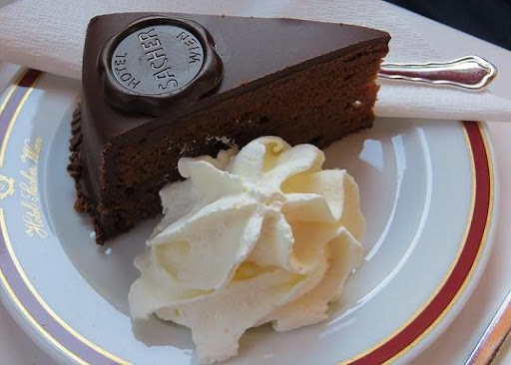
Ζάχερ τόρτε:
Το πλούσιο σοκολατένιο επιδόρπιο, γνωστό ανά τον κόσμο ως το γαστρονομικό σύμβολο της Αυστρίας, είναι από τα γλυκά που τα ζαχαροπλαστεία τιμούν με ποικιλία παραλλαγών, ωστόσο, η αυθεντική του συνταγή διατηρείται ως επτασφράγιστο μυστικό στη γενέτειρά του.

Slide 6
Στρούντελ Μήλου
Μια βόλτα στα ζαχαροπλαστεία, στους φούρνους και στις καφετέριες της Βιέννης είναι αρκετή, για να γνωρίσουμε το αγαπημένο γλυκό των Αυστριακών. Το Στρούντελ, το οποίο μπορεί κανείς να το βρει σε πολλές παραλλαγές, γλυκό, λιγότερο γλυκό, αλμυρό ή με τυρί. Εμείς θα μιλήσουμε για το βασιλιά, το Στρούντελ με μήλο ή Apfelstrudel.
Σχεδόν σε όλες τις κουζίνες του κόσμου, το φθινόπωρο ξεκινάει η λατρεία για τα γλυκά με μήλο. Κάθε νοικοκυρά έχει μια συνταγή για μηλόπιτα και κάθε ζαχαροπλάστης αγαπάει να δημιουργεί νοστιμιές με αρωματικά μήλα.

